Slide 1




Predire in grafana
REVISIONE DI PROGETTAZIONE
18/05/2020
Where your predictions come true
gruppoafk15@gmail.com

Slide 2
MEMBRI DEL TEAM
Simone Federico Bergamin
Alessandro Canesso
Victor Dutca
Fouad Farid
Simone Meneghin
Olivier Utshudi
Davide Zilio

Slide 3
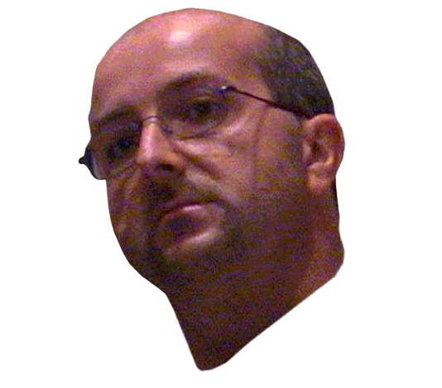
OBIETTIVI
INTEGRAZIONE DELLE TECNOLOGIE
Notes:
Obiettivi suddivisi in 3 macro categorie:
tecnologie
documenti
PoC

Slide 4











TECNOLOGIE UTILIZZATE
Piattaforma host
Strumenti di supporto
Strumenti di sviluppo
Notes:
Qui vediamo alcune delle tecnologie che il team utilizza per la realizzazione del progetto. Per mostrare queste tecnologie si è pensato di usare questo schema a piramide a tre livelli per evidenziare l’importanza degli strumenti di base, per poi salire a quelli più di supporto. Quindi possibile suddivise tecnologie di: sviluppo, supporto, hosting.
Tra le tecnologie di sviluppo ci sono NodeJS, dove vive la nostra piattaforma visto che è un ambiente di sviluppo per il back-end; React ci permette di gestire un’interfaccia grafica; EsLint è un tool per l’analisi statica e ci ha permesso di verificare la corretta sintassi del codice e grazie ad un’opportuna configurazione ci è anche stato possibile garantire il rispetto delle norme(es tab).
Tra gli strumenti di supporto abbiamo NPM, ovvero il gestore dei pacchetti di NodeJS utile per l’installazione delle dipendenze; per la memorizzazione dei dati ci affidiamo InfluxDB è il database con cui interagisce Grafana, e lo si è scelto per la possibilità di gestire le serie temporali da parte di InfluxDB. Un aspetto importante visto che stiamo parlando di previsioni ; TravisCI è un servizio per la Continuous Integration ovvero da la possibilità di verificare la corretta integrazione dei moduli tramite il processo di build.
Invece Grafana è la piattaforma utilizzata dal plug-in su cui vengono ospitate tutte le sue funzionalità. (Per ex il i risultati delle previsioni sono memorizzate in InfluxDB, oppure grafi ed avvisi )

Slide 5







Interazione tra Tecnologie

Slide 6
OBIETTIVI
INTEGRAZIONE DELLE TECNOLOGIE
AMPLIAMENTO E RAFFINAMENTO DEI DOCUMENTI
Notes:
Obiettivi suddivisi in 3 macro categorie:
tecnologie
documenti
PoC

Slide 7
ANALISI DEI REQUISITI - CASI D’USO AFFRONTATI
CODICE | IDENTIFICATIVO | CASO D’USO
UC1 | UC1.1 | Selezione dati di addestramento
 | UC1.2 | Selezione dell’algoritmo di previsione
 | UC1.3 | Conferma procedura addestramento
 | UC1.4 | Salvataggio file JSON
UC9 | Estensione UC1.3 | Visualizzazione messaggio di errore "File CSV incompatibile"
UC16 | Estensione UC1.3 | Visualizzazione messaggio di notifica “Addestramento avvenuto con successo ”
CODICE | IDENTIFICATIVO | CASO D’USO
UC2 | UC2.1 | Selezione del file JSON
UC3 | UC3.1 | Selezione database
 | UC3.2 | Selezione del nodo del flusso dati
Notes:
L

Slide 8

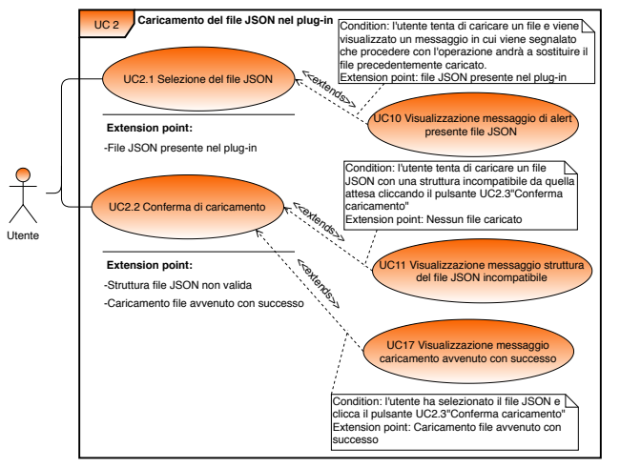
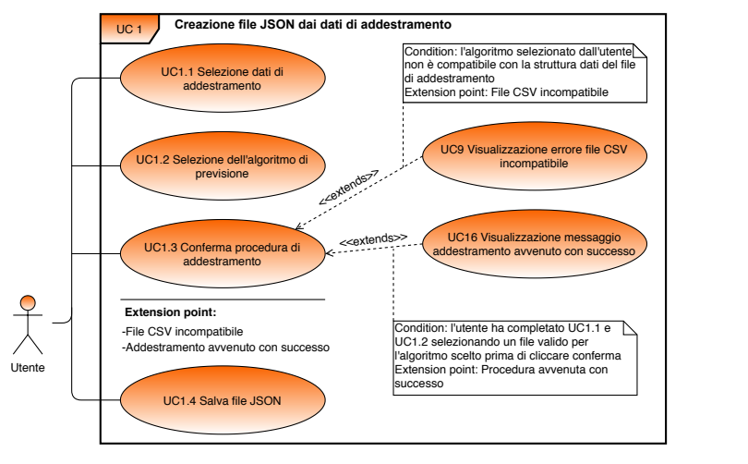
uno sguardo agli uml
Notes:
Come verranno visualizzati tali dati?
Il nostro prodotto si appoggia su Grafana, ovvero un software di analisi open source in grado di fornire numerose funzionalità di analisi e monitoraggio sui dati, e fornire in real time grafici e avvisi.
Grafana ha due proprietà molti importanti oggigiorno:
Adattabilità: questo sistema è molto malleabile, si adatta molto bene sia a sistemi piccoli con una quantità di dati limitata sia a sistemi maggiormente sviluppati e con una mole di dati molto grande;
Estensibilità: può essere esteso con plug-in, realizzati in qualsiasi linguaggio di programmazione
Infatti noi andremo appunto a sviluppare un plug-in che permetterà di effettuare la previsione voluta.

Slide 9
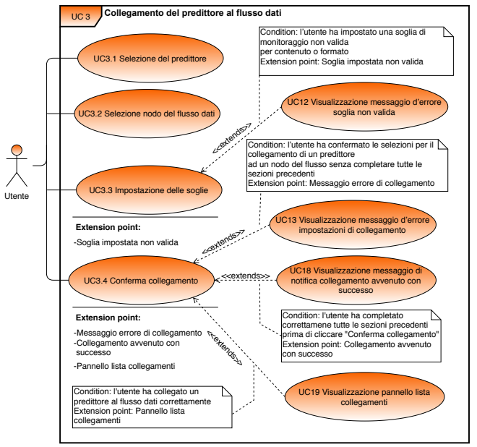
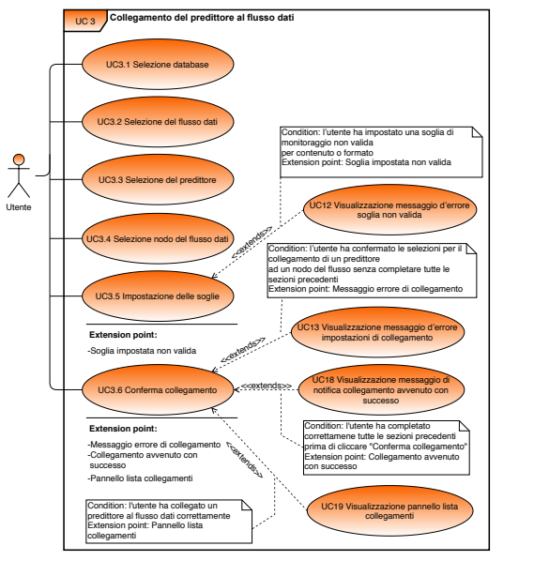

uno sguardo agli uml (2)
Notes:
Come verranno visualizzati tali dati?
Il nostro prodotto si appoggia su Grafana, ovvero un software di analisi open source in grado di fornire numerose funzionalità di analisi e monitoraggio sui dati, e fornire in real time grafici e avvisi.
Grafana ha due proprietà molti importanti oggigiorno:
Adattabilità: questo sistema è molto malleabile, si adatta molto bene sia a sistemi piccoli con una quantità di dati limitata sia a sistemi maggiormente sviluppati e con una mole di dati molto grande;
Estensibilità: può essere esteso con plug-in, realizzati in qualsiasi linguaggio di programmazione
Infatti noi andremo appunto a sviluppare un plug-in che permetterà di effettuare la previsione voluta.

Slide 10

PDP - Incrementi Individuati
INCREMENTO | REQUISITI
Incremento 1: Ottenimento file JSON | Re1F1 Re1F1.1 Re1F1.2 Re1F1.3 Re1F1.4 Re1F9 Re1F16
Incremento 2: Caricamento file JSON | Re1F2 Re1F2.1 Re1F2.2
Incremento 3: Collegamento al flusso dati | Re1F3.1 Re1F3.2

Slide 11
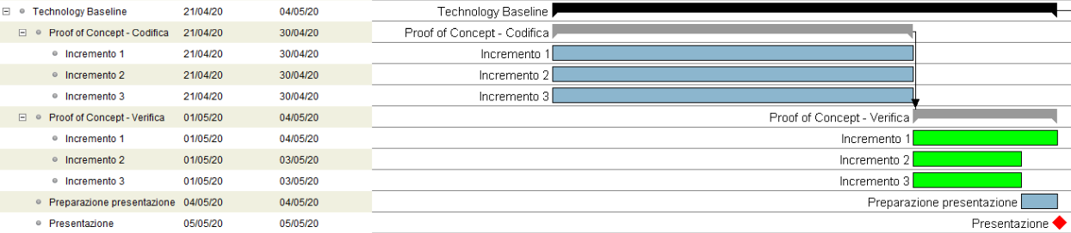
PDP - Incrementi Individuati (2)

Slide 12
NORME DI PROGETTO
CHANGE MANAGEMENT PROCESS
PEOPLE
PROCESS
FORMAZIONE DEI MEMBRI DEL GRUPPO
PLATFORM
PLACE
METRICHE
PLACE
Notes:
I principali cambiamenti di questo documento riguardano il Change management process, il processo di formazione dei membri del gruppo e l’aggiornamento/aggiunta di metriche.
CMP -> adottiamo il modello 4P
Metriche che poi vengono visualizzate graficamente nel Piano di Qualifica (cambiare slide)

Slide 13
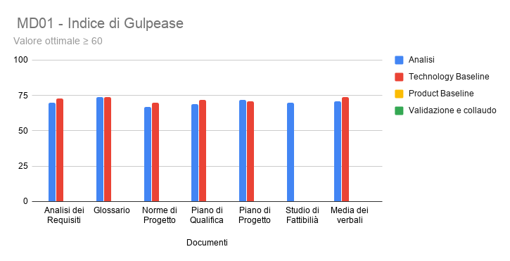
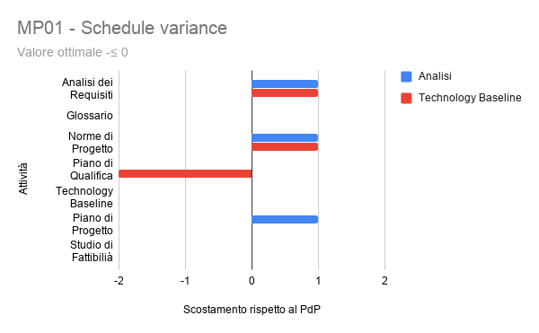
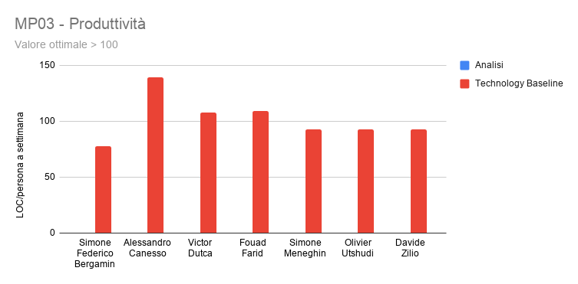
PIANO DI QUALIFICA
VISUALIZZAZIONE GRAFICA DELLE METRICHE
Notes:
Ogni metrica contiene la propria tabella con i dati relativi a quella metrica e il grafico di riferimento.

Slide 14
OBIETTIVI
INTEGRAZIONE DELLE TECNOLOGIE
AMPLIAMENTO E RAFFINAMENTO DEI DOCUMENTI
PROOF OF CONCEPT
Notes:
Obiettivi suddivisi in 3 macro categorie:
tecnologie
documenti
PoC

Slide 15
PROOF OF CONCEPT
INTEGRAZIONE DELLE TECNOLOGIE
ESECUZIONE DEL PROTOTIPO
SVILUPPO DELLE FUNZIONALITÀ CORE

Slide 16

SPECIALIZZAZIONE DELLE COMPETENZE
21/04/2020
05/05/2020
Notes:
Sono stati formati due macro gruppi: uno per lo sviluppo del tool e l’altro per lo sviluppo del plug-in
Gruppo@@15
Allora la suddivisione dei lavori dei gruppi.

Slide 17
AUTOVALUTAZIONE
STRUTTURA BEN DEFINITA
SUCCESSO NELL’APPRENDIMENTO DELLE TECNOLOGIE RICHIESTE
SVILUPPO DELLE FUNZIONALITÀ CORE (RISPETTATO PDP)
INTEGRAZIONE DI LIBRERIE SVM/RL
AMBIENTE ALTAMENTE MUTEVOLE
DIFFICOLTÀ DI CONFIGURAZIONE DI GRAFANA IN AMBIENTE UNIX
GESTIONE DEL TEMPO DI PRESENTAZIONE
Notes:
Rispettato PdP per quanto riguarda lo sviluppo delle funzionalità core della TB e il rispetto dei tempi di sviluppo -> utilizzo di librerie quindi non abbiamo scritto tanto codice e la struttura del plugin/tool è ben definita
Ambienti altamente mutevole -> poca documentazione perchè altamente soggetto a cambiamenti
Gestione del tempo di presentazione -> +demo -slide

Slide 18

avanzamento
RR
RQ
20/04/2020
18/06/2020
18/05/2020
13/07/2020
RP
RA
Notes:
Abbiamo quindi intenzione di fornire l'applicativo entro la scadenza della RA, prevista per il 13/07/2020.

Slide 19

CONSUNTIVO DI PERIODO PERIODO
RUOLO | ORE | COSTO
Responsabile | 12 | 360€
Amministratore | 20 (+9) | 400€ (+180€)
Analista | 35 (-20) | 875€ (-500€)
Progettista | 59 (+8) | 1298€ (+176€)
Programmatore | 33 (+13) | 795€ +(195€)
Verificatore | 53 | 795€
Totale preventivo | 212 | 4223€
Totale consuntivo | 222 | 4274€
Differenza | +10 | +51€

Slide 20
PREVENTIVO
RUOLO | ORE | COSTO
Responsabile | 50 | 1500€
Amministratore | 66 | 1320€
Analista | 35 | 875€
Progettista | 145 | 3190€
Programmatore | 198 | 2970€
Verificatore | 229 | 3435€
Totale | 723 | 13290€
Notes:
Preventivo SENZA la fase di ANALISI (= senza investimento)
Ore con invesitmento Ore senza invesitmento
Simone Federico Bergamin 145 Simone Federico Bergamin 103
Alessandro Canesso 143 Alessandro Canesso 101
Victor Dutca 143 Victor Dutca 103
Fouad Farid 143 Fouad Farid 103
Simone Meneghin 147 Simone Meneghin 105
Olivier Utshudi 147 Olivier Utshudi 105
Davide Zilio 143 Davide Zilio 103
Totale ore 1011 € 19563 Totale ore 723 € 13290
282 ore e € 6246 investiti nell’analisi
Il preventivo presentato è esente dalle ore investite dal gruppo per l’analisi e comprensive delle ore del Programmatore che sono state calcolate prendendo in considerazione il lavoro della stesura del codice preventivato per le future revisioni a partire dalla Technology Baseline dato che nella revisione dei requisiti il compito del programmatore non trova luogo e viene sostituito con altri ruoli come ad esempio l’analista.

